Slide 1
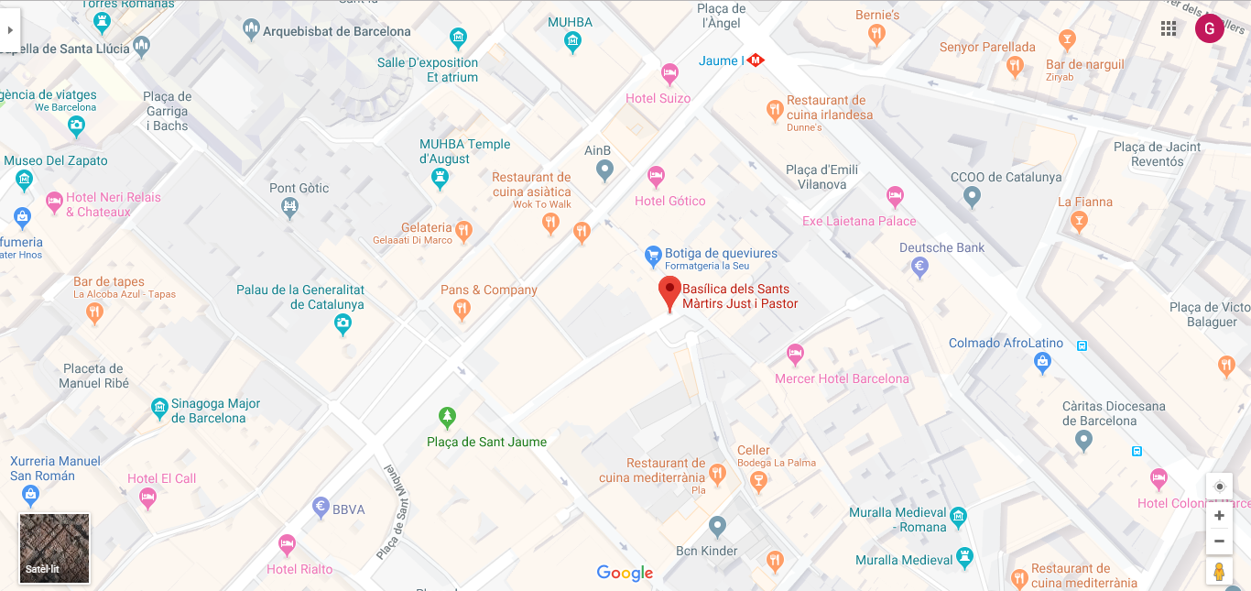
Iglesia de la basílica de Sant Just y Pastor
Realizado por: Gerard Adelantado Jàtiva

Slide 2
Info de la Iglesia Basílica de Sant Just y Pastor
Iglesia de Sant Just i Pastor es una iglesia gótica que está en la plaza del mismo nombre del Barrio Gótico de Barcelona, y dedicada a los Santos Just y Pastor. Fue construïda sobre los fundamentos de un templo románico.
Se encuentra en el Barrio Gótico, en la calle Hèrcules de Barcelona.
Fue construida en el siglo XIV. Se usaba como iglesia y se sigue usando como iglesia.

Slide 3
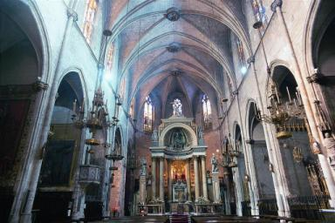
La importancia de esta iglesia para mis padres y para mí.
Esta iglesia es importante para mi y para mis padres porque mis padres se casaron en ella. También porque muchas veces vamos a pasear los domingos. Nos lo pasamos muy bien y a veces entramos dentro para mirarla.

